Slide 1
LOT DE SAUVETAGE ET DE PROTECTION CONTRE LES CHUTES LE MATERIEL – RANGEMENT DANS LE SAC
ADMJSP / Pôle Pédagogie – 2024 – Version 2

Slide 2
LSPCC
La corde
Les protections
Le petit matériel
Le triangle d'évacuation
Le harnais
Le plombage
Objectifs
A la fin de cette partie, vous serez capable de savoir ranger le LSPCC suivant la procédure opérationnelle du SDMIS.
2

Slide 3
Rangement dans le sac
Rangement opérationnel
En phase d’utilisation, il ne restera que la corde dans le sac à proximité du régulateur de descente, le reste sera écarté afin de ne pas se prendre dans la corde.
Dans un souci de sécurité et de rapidité :
La cordelette avec les agrès fixés dessus doit être DESOLIDARISEE du sac

Slide 4
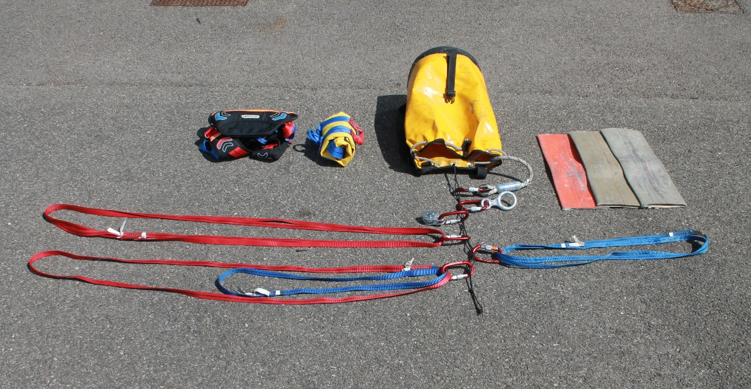
Rangement dans le sac
GTOD sauvetages et mises en sécurité définit le rangement du LPSCC

Slide 5
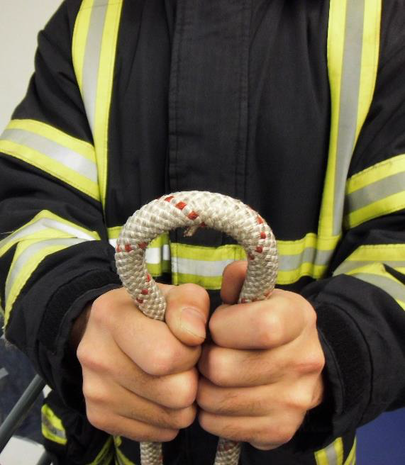
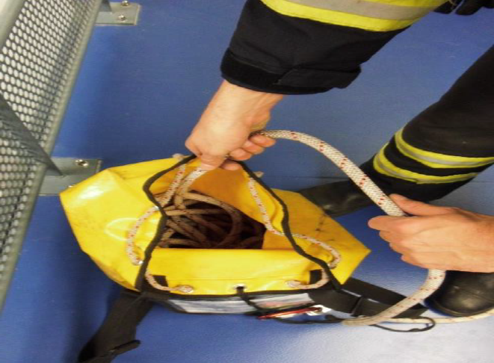
Rangement dans le sac
Inverser les extrémités de la corde puis « enquitée » dans le sac
➔ permet une usure homogène de l’ensemble de la corde.

Slide 6
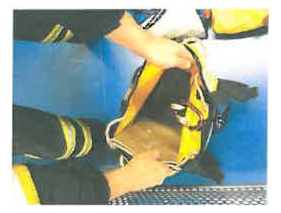
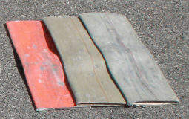
Rangement dans le sac
Puis se superposent les matériels suivants :
1. Protection de corde :

Slide 7
Rangement dans le sac
2. Petits matériels :

Slide 8
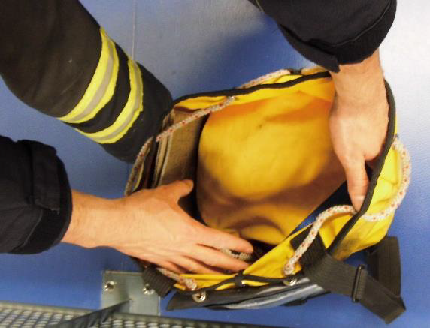
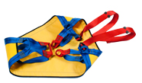
Rangement dans le sac
3. Triangle d’évacuation :

Slide 9
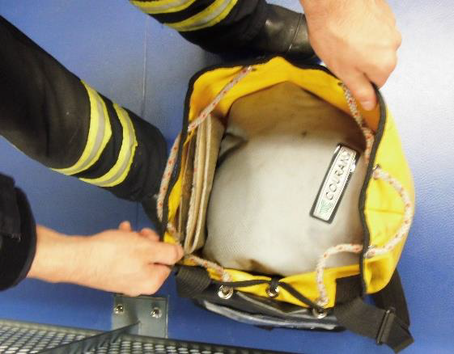
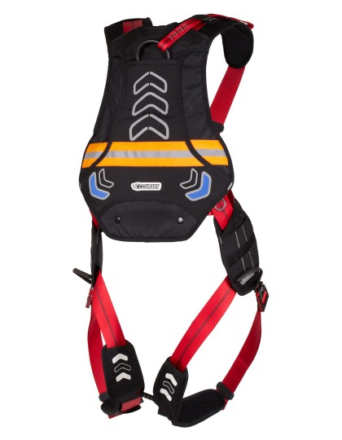
Rangement dans le sac
4. Harnais :
9

Slide 10
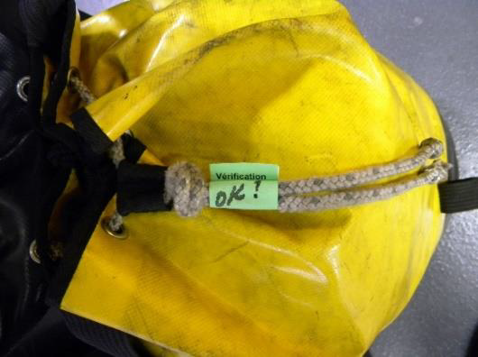
Rangement dans le sac
5. Plombage :
Remplir la fiche de vérification systématique (GLOG/UM) et la ranger dans le rabat plastique à l’intérieur du sac.
10

Slide 11
Rangement dans le sac
5. Plombage :
Lors de l’inventaire ➔ impératif de vérifier le plombage du lot.
Si le plombage n’est pas effectué, refaire l’inventaire ainsi que la vérification visuelle et tactile des composants.
11

Slide 12
Conclusion
La corde
Les protections
Le petit matériel
Le triangle d'évacuation
Le harnais
Le plombage
Année : 2024
Contact : pour toute remarque concernant ce document, merci d’envoyer un mail sur l’adresse suivante :
gfor_jsp@sdmis.fr
12

